Slide 1
Артикулација и дискриминација на гласот Ч

Slide 2
Сите гласови во македонската азбука можеме да ги сретнуваме во три положби и тоа на почетокот на зборот , во средината на зборот и на крајот на зборот. За денеска имаме изучување на гласот Ч

Slide 3
Ајде да видиме во кои зборови се сретнува гласот Ч кога е на почетокот на зборот
Чорапи
Четка
Чадор
Ч ч
Обидете се да кажете и други зборови во кои гласот се слуша на почетокот на зборот.

Slide 4
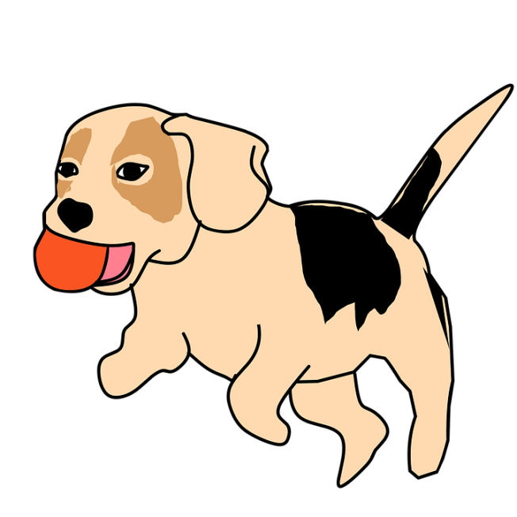
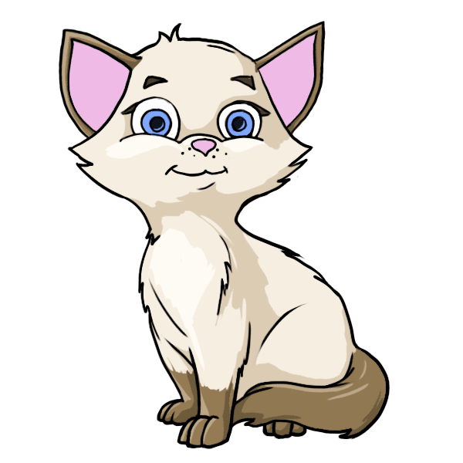
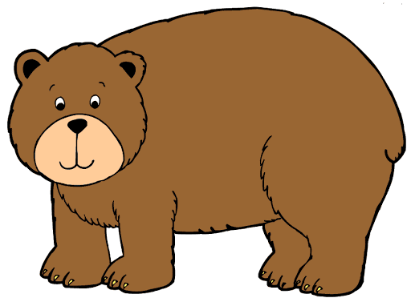
Ч кога е во средината на зборот
Мачка
Куче
Мечка
Ч ч
Обидете се да кажете и други зборови во кои гласот се слуша на средината на зборот.

Slide 5
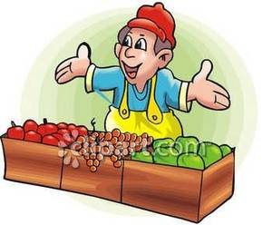
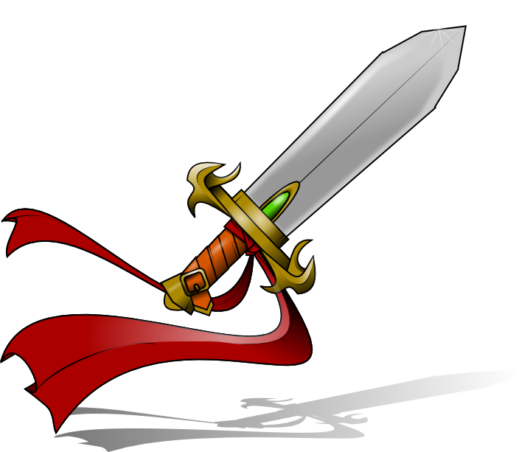
Ч кога е na krajot od zborot
Меч
Продавач
Раскажувач
Ч ч
Обидете се да кажете и други зборови во кои гласот се слуша на крајот на зборот.

Slide 6
Како се запишува знакот за гласот Ч
Ч
ч

Slide 7
А сега да ја научиме буквата преку пишување во тетратките за почетно пишување. Внимавајте буквата да биде напишана како што е покажано. Потоа имате задача во буквар боенките и да се нацртаат предмети на буквата во тетратките без линии.

Slide 8
Изработил одделенски наставник во О.О.У. ,,Гоце Делчев” Тетово Стефанка Николовска Артикулација и дискриминацијана гласот Ч by Стефанка Николовска is licensed under a Creative Commons Attribution 4.0 International License.

